Slide 1


压力测试工具Jmeter
注：文本框可根据需求改变颜色、移动位置；文字可编辑

Slide 2

目录
点击添加文本
运行环境配置
基本概念学习
点击添加文本
脚本录制过程
点击添加文本
脚本修改完善
执行测试计划
点击添加文本

Slide 3
运行环境配置
JDK ： http://java.sun.com/javase/downloads/index.jsp jmeter ： http://jmeter.apache.org/download_jmeter.cgi
软件下载
点击添加文本
下载jdk1.6.0_10.exe，这接点击默认安装，一般安装至C:\Program Files\Java目录下。
桌面上选择“我的电脑”(右键),高级, 环境变量, 在“系统变量”--->“新建”, 在变量名中输入：CLASSPATH，变量值中输入：C:\Program Files\Java\jdk1.6.0_10\lib\dt.JAR; C:\Program Files\Java\jdk1.6.0_10\lib\TOOLS.JAR; C:\Program Files\Java\jdk1.6.0_10\BIN;再按“新建”，在变量名中输入：JAVA_HOME，变量中输入：C:\Program Files\Java\jdk1.6.0_10；修改PATH变量，添加%JAVA_HOME%/bin；然后确定即可；
JDK安装
点击添加文本
点击添加文本
点击添加文本

Slide 4
运行环境配置
解压jakarta-jmeter-2.3.4.zip文件至c盘，本文解压至C:\jakarta-jmeter-2.3.4目录下。
桌面上选择“我的电脑”(右键),高级, 环境变量, 在“系统变量”--->“新建”, 在变量名中输入：JMETER_HOME，变量值中输入：C:\jakarta-jmeter-2.3.4 ，再修改CLASSPATH变量，变量值中添加%JMETER_HOME%\lib\ext\ApacheJMeter_core.jar;% JMETER_HOME%\lib\jorphan.jar;%JMETER_HOME%\lib\logkit-1.2.jar; 然后确定即可。 然后点击Jmeter目录下bin文件夹里的jmeter.bat就可以打开Jmeter
软件下载
Jmeter安装
点击添加文本
点击添加文本
点击添加文本
支持的协议类型包括：HTTP，HTTPS，SOAP，JDBC，SMTP，pop3等
点击添加文本

Slide 5
基本概念
测试计划
用来包含测试任务，一个测试计划中至少包含一个线程组
线程组
定义了一个虚拟用户池，所有的用户都执行同样的测试脚本
点击添加文本
采样器
采样器是JMETER测试的基本单元，用户可以用它向服务器发一个特定的请求，如HTTP，FTP等，采样器会在超时前等待服务器的响应
点击添加文本
逻辑控制器
用户通过逻辑控制器来控制脚本的执行顺序，以便测试能按照用户期望的顺序和逻辑执行
点击添加文本
配置元件
配置元件用来设置一些JMETER脚本公用的信息
断言
点击添加文本
断言被用来验证服务器实际返回信息与用户期望的信息是否相符，常用 响应断言

Slide 6
基本概念
定时器
定时器用来保存JMETER测试脚本与时间相关的一些信息，例如思考时间
前置处理器
在前置处理器的处理范围内，任何采样器被执行前，都要先执行前置处理器
点击添加文本
后置处理器
在后置处理器的作用范围内，任何采样器被执行后，都要执行后置处理器
点击添加文本
监听器
监听器被用来收集测试结果信息，并以用户指定的方式加以展示
点击添加文本
点击添加文本

Slide 7
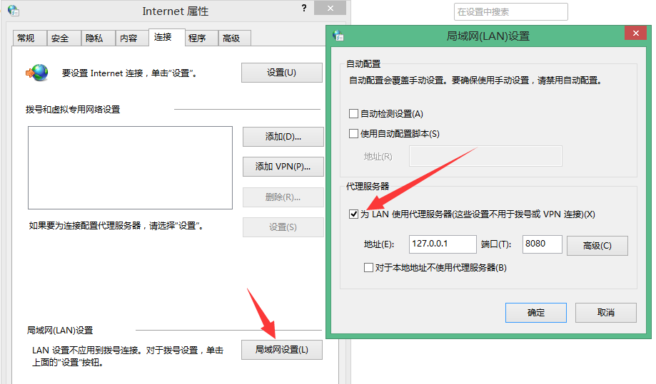
脚本录制
录制方式
1. badboy；
2. 本地浏览器代理；
点击添加文本
注意事项：
1. 使用badboy的“Export to JMeter”，生成jmx文件，使用jmeter打开；
2.
点击添加文本
点击添加文本
点击添加文本

Slide 8
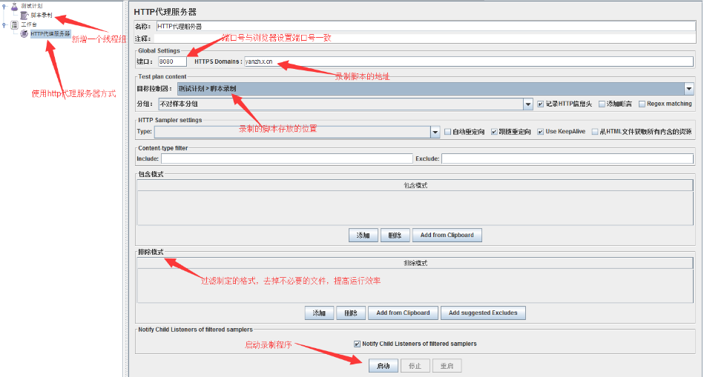
脚本录制
点击添加文本
点击添加文本
点击添加文本
点击添加文本

Slide 9
脚本修改
1. 去掉多余文件；
2. 添加信息管理头文件和cookie管理器；
3. 脚本名称重命名；
4. 参数化脚本；
5. 控制器对脚本进行分组控制；
循环控制器；
仅一次控制器；
定时器（高斯随机定时器，）；
断言；
6. 监听器对运行结果进行记录和分析；
正则表达式提取值
结果分析树
7. 调度控制器；
8. 基本函数；
点击添加文本
点击添加文本
点击添加文本
点击添加文本

Slide 10
脚本执行
1. 运行jmeter，打开脚本，执行；
点击添加文本
2. 使用命令方式在后台执行；
cd c:\apache-jmeter-2.13\bin
jmeter -n -t C:\Test\MailTest0322.jmx -l C:\Test\mail0324.jtl
点击添加文本
点击添加文本
点击添加文本

